Slide 1
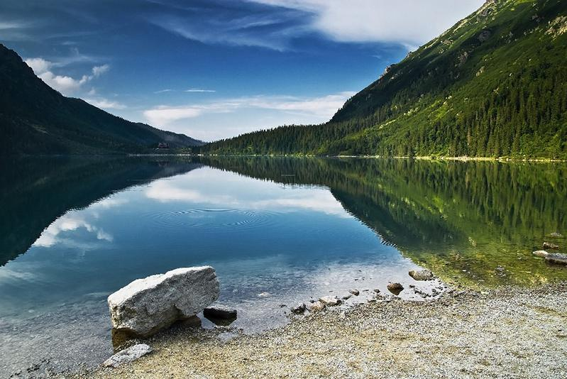
ŚRODOWISKO PONAD WSZYSTKO

Slide 2
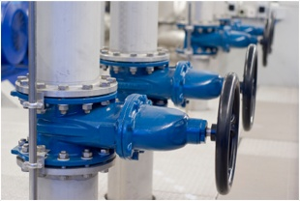
Wodociągi i kanalizacja.
Kanalizacja – system rur, koryt, kolektorów służący do odprowadzania ścieków sanitarnych (kanalizacja sanitarna), deszczowych (kanalizacja deszczowa) lub sanitarnych i deszczowych (kanalizacja ogólnospławna).
Rozróżnia się kanalizację wewnętrzną i zewnętrzną. W niektórych aglomeracjach miejskich o ciasnej zabudowie (np. Palma de Mallorca) stosowana bywa również kanalizacja do odprowadzania odpadów stałych (śmieci) w postaci rozdrobnionej.
Instalacja wodna lub instalacja wodociągowa (wodociąg) – układ połączonych przewodów, armatury i urządzeń, służący do zaopatrywania budynku w zimną i ciepłą wodę, spełniający wymagania jakościowe (określone w przepisach) warunków, jakim powinna odpowiadać woda do spożycia przez ludzi.

Slide 3
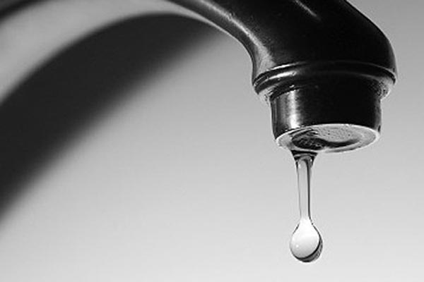
Co zmieni się w gminie Krzeszowice po wybudowaniu kanalizacji?
BEZPIECZNIEJSZA DROGA ZUŻYTEJ WODY
Ścieki to nieczystości powstające w efekcie codziennego użytkowania wody. Poprzez system rur, kolektorów, przepompowni ścieków i rurociągów tłocznych są bezpiecznie odprowadzane do miejsca ich zagospodarowania.

Slide 4
EKOLOGICZNY SPOSÓB ODPROWADZANIA ŚCIEKÓW
Odprowadzanie ścieków w sposób niekontrolowany lub do nieszczelnego zbiornika bezodpływowego stanowi zagrożenie dla środowiska (zanieczyszczenie gleby i wód podziemnych) oraz dla zdrowia ludzi i zwierząt. Jeśli ścieki są odprowadzane do systemu kanalizacyjnego, ryzyko powstania szkód w środowisku zostaje wyeliminowane, gdyż stan sieci jest stale monitorowany, co gwarantuje jej szczelność.

Slide 5
WYGODA DLA UŻYTKOWNIKA
Przyłączenie do sieci to nie tylko czyste środowisko, ale też wygoda. Nie trzeba ciągle myśleć o wytwarzanych ściekach oraz kontrolować i opróżniać szamba. Przy korzystaniu z kanalizacji sanitarnej problem przepełnienia nie istnieje. Będąc w sieci, nie trzeba martwić się również o ewentualne awarie. Za ich usuwanie odpowiada firma wodociągowa.

Slide 6
OSZCZĘDNOŚCI
Wielu mieszkańców gminy Krzeszowice korzysta z własnych szamb. Budowa kanalizacji na pewno poprawi jakość ich życia. Posiadanie szamba wiąże się z systematycznym opróżnianiem go przez wyspecjalizowane do tego firmy posiadające pojazdy do ich opróżniania. Wiąże się to z wysokimi kosztami, które byłyby o wiele mniejsze podczas korzystania z instalacji kanalizacyjnej. Szamba jak wszyscy wiemy mają ograniczoną pojemność, należy na bieżąco kontrolować ilość ścieków.

Slide 7
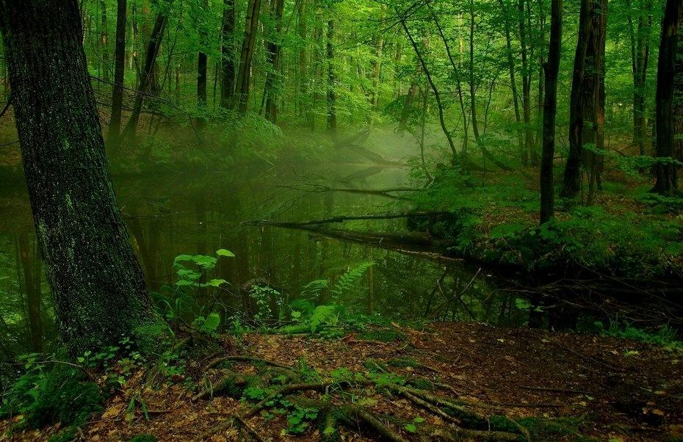
Jak kanalizacja chroni przyrodę?
Utrzymanie procesów ekologicznych i stabilności ekosystemów.
Zachowanie różnorodności biologicznej oraz
dziedzictwa geologicznego i paleontologicznego.
Zapewnienie ciągłości istnienia gatunków roślin, zwierząt i grzybów, wraz z ich siedliskami, przez ich utrzymywanie lub przywracanie do właściwego stanu ochrony.

Slide 8
Ochrona walorów krajobrazowych, zieleni w miastach i wsiach oraz zadrzewień.
Utrzymywanie lub przywracanie do właściwego stanu ochrony siedlisk przyrodniczych, a także pozostałych zasobów, tworów i składników przyrody.
Kształtowanie właściwych postaw człowieka wobec przyrody przez edukację, informowanie i promocję w dziedzinie ochrony przyrody.

Slide 9
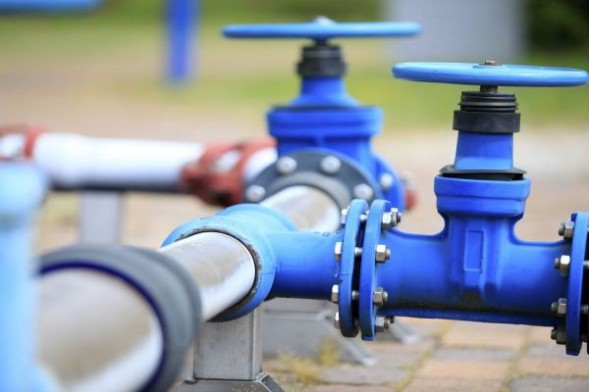
Dlaczego ważne jest podłączenie do kanalizacji sanitarnej?
INSTALACJA SANITARNA - zespół instalacji budowlanych wewnątrz i na zewnątrz budynku, w zakresie takich mediów jak: woda, powietrze i gaz.

Slide 10
OSZCZĘDZASZ PIENIĄDZE
Podłączenie do kanalizacji sanitarnej rozwiązuje problem odprowadzania ścieków i pozwala obniżyć koszty związane z odprowadzaniem ścieków co najmniej o połowę.
ZYSKUJESZ KOMFORT I WYGODĘ
Skanalizowana posesja to koniec kłopotów z przepełnionym szambem, to również koniec nieprzyjemnych zapachów towarzyszących opróżnianiu szamba.

Slide 11
PODNOSISZ WARTOŚĆ NIERUCHOMOŚCI
Wraz z podłączeniem posesji do kanalizacji sanitarnej podnosi się jej standard, co ma wpływ na wartość nieruchomości i jest jej dodatkowym atutem w przypadku ewentualnej sprzedaży.
CHRONISZ ŚRODOWISKO NATURALNE
Podłączając posesję do sieci kanalizacyjnej chronisz wody gruntowe oraz lokalne rzeki, ponieważ stare nieszczelne szambo może powodować infiltrację zanieczyszczeń do wód gruntowych.

Slide 12
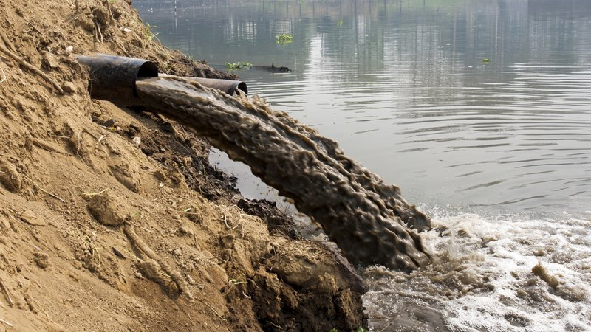
Jak wyglądałby świat bez kanalizacji?
Brak kanalizacji generuje problemy związane zarówno z utrzymaniem stanu sanitarnego na odpowiednim poziomie jaki i zapewnienie komfortu życia mieszkańców na minimalnym poziomie w odniesieniu do standardów europejskich.

Slide 13
Oprócz dość oczywistych problemów związanych z warunkami bytowymi ludności, brak sieci kanalizacyjnej oznacza poważne ograniczenia możliwości i negatywnie wpływa na wykorzystanie szans rozwojowych.

Slide 14
Brak kanalizacji wpływa ujemnie na stan środowiska naturalnego i jakość zasobów wodnych gminy. Na obszarze gminy następuje niekontrolowany zrzut ścieków z gospodarstw domowych i obiektów użyteczności publicznej bezpośrednio do gruntu i wód. Problem niekontrolowanego zrzutu ścieków stanowi główną przeszkodę w harmonijnym rozwoju gospodarki na terenie gminy. Sytuacja taka powoduje obniżenie klas czystości wód (powierzchniowych i podziemnych), co ma wiele niekorzystnych skutków, m. in. w obniżaniu atrakcyjności turystycznej gminy.

Slide 15
C
Część z szamb nie spełnia podstawowych wymogów ochrony środowiska związanych ze szczelnością. Często są one usytuowane w bardzo bliskim sąsiedztwie budynków mieszkalnych.

Slide 16
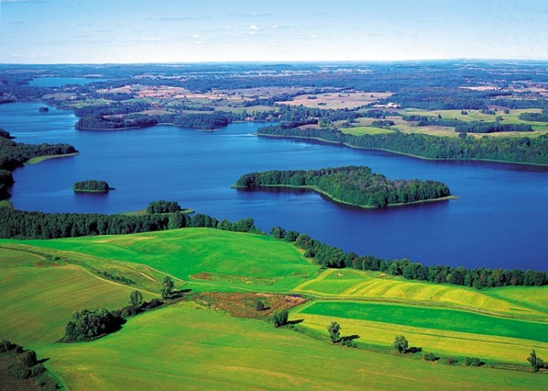
Jak budowa kanalizacji wpływa na środowisko naturalne?
Zwiększenie czystości wód przeznaczonych do codziennego użytku.
Wzrost czystości klas wód co powoduje wzrost atrakcyjności turystycznej gminy.
Dzięki stałemu monitorowaniu sieci kanalizacyjnej, jej szczelności, ryzyko zanieczyszczeń jest znikome. Nie uwalniają się groźne opary jak to bywa w np. szambach.

Slide 17
Utrzymanie stanu sanitarnego na odpowiednim poziomie.
Zwiększenie komfortu życia mieszkańców gminy Krzeszowice.
Dzięki nowoczesnej sieci kanalizacji ścieki nie mają bezpośredniego kontaktu ze środowiskiem naturalnym.
Wyższa jakość zasobów wodnych gminy Krzeszowice.

Slide 18
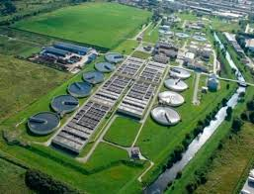
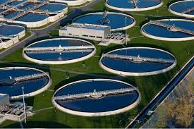
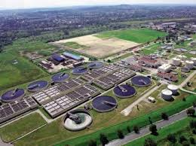
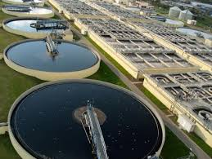

Slide 19
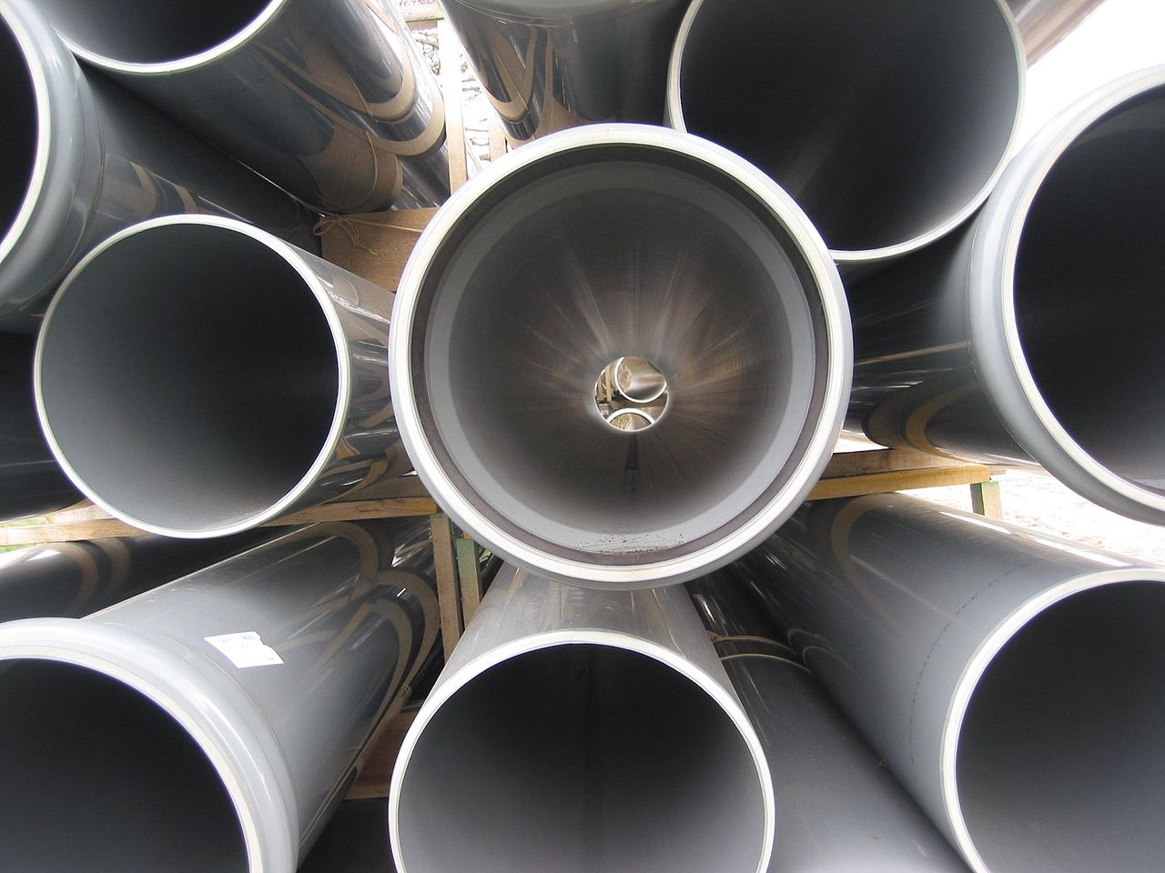
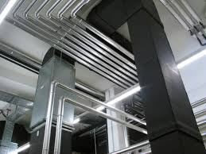
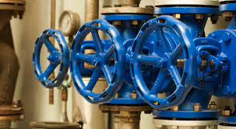
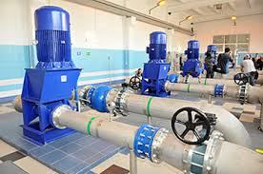
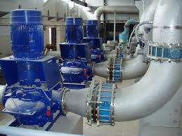
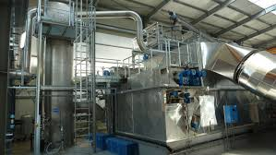

Slide 20
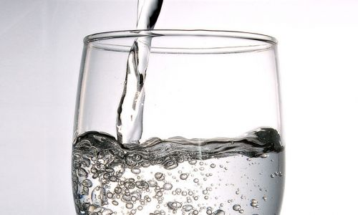
ŹRÓDŁA
http://wikkrzeszowice.pl/
http://pl.wikipedia.org/wiki/Instalacja_wodna
http://pl.wikipedia.org/wiki/Kanalizacja Heidrich Zbigniew-Wodociągi i kanalizacja. Część 1 wyd. WSiP 2008
http://pl.wikipedia.org/wiki/%C5%9Arodowisko
https://www.google.pl/search?tbm=isch&q=oczyszczalnia+%C5%9Bciek%C3%B3w&revid=929552115&ei=itRhVayGOMSysQG_ILwCA#tbm=isch&q=oczyszczalnia+%C5%9Bciek%C3%B3w+krak%C3%B3w&revid=49728249

Slide 21
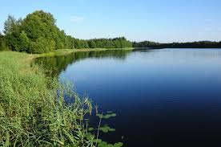
Dziękuję za uwagę!
Publiczne Gimnazjum im. Adama Mickiewicza w Krzeszowicach
mgr Małgorzata Zdziech- opiekun
Dorota Michalik klasa IIID- autor pracy

